Slide 1

Betriebssysteme und verteilte Systeme
Gruppe 8
Lukas Momberg 11141259 Jona Siebel 11141394 Dennis Goßler 11140150 Daniel Mentjukov 11139414

Slide 2
Was macht unser Projekt aus?
Betriebssystemunabhängig
Arbeiten im Team
Professionelle Projektstruktur
Organisierte Planung

Slide 3

Betriebsunabhängig

Slide 4
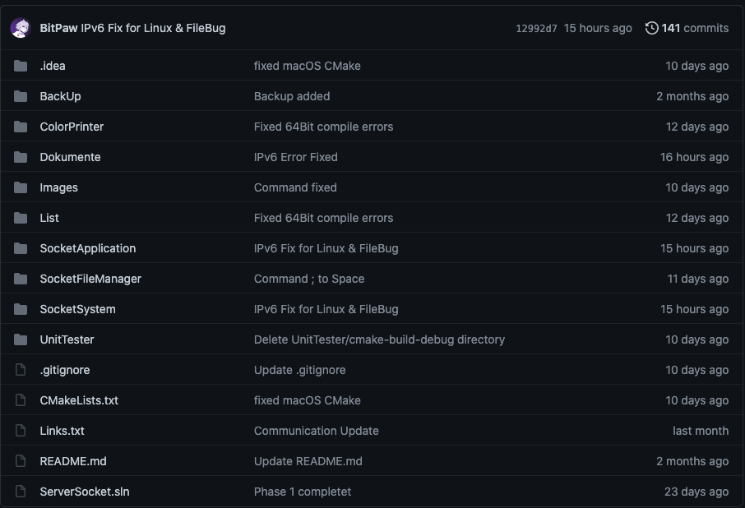
Professionelle Projektstruktur

Slide 5
Show Case

Slide 6
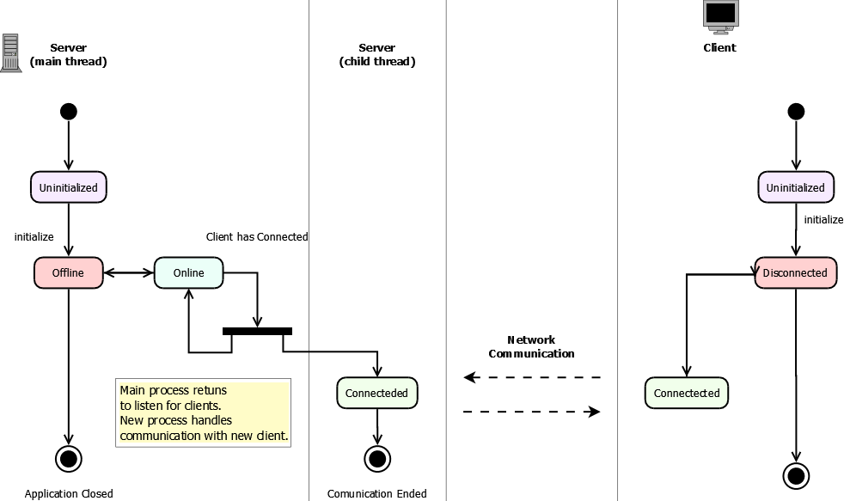
Threads

Slide 7
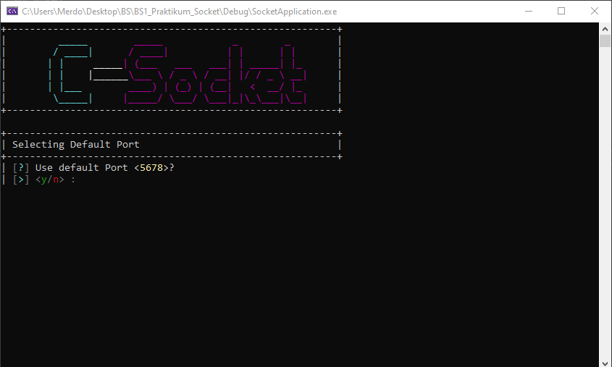
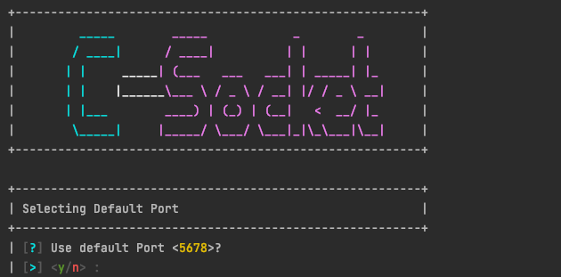
Code Auszug: Betriebssystem unabhängig
Unix
Windows

Slide 8

Code Auszug: Asynchroner Schutz (Semaphoren)

Slide 9
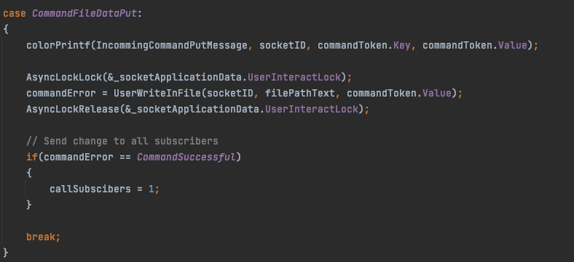
Code Auszug: PUT Befehl

Slide 10
Code Auszug: PUT Befehl

Slide 11
Code Auszug: PUT Befehl

Slide 12
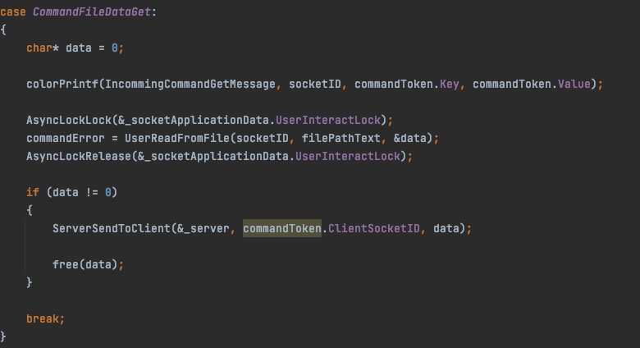
Code Auszug: GET Befehl

Slide 13
Code Auszug: GET Befehl

Slide 14
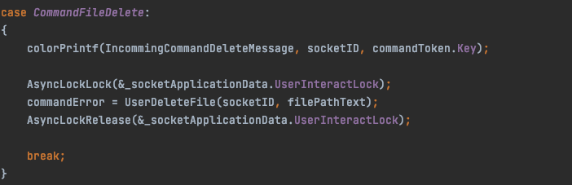
Code Auszug: DEL Befehl
Falls die Datei gelockt ist, scheitern die Befehle und man bekommt eine Fehlermeldung “Datei gesperrt“.

Slide 15
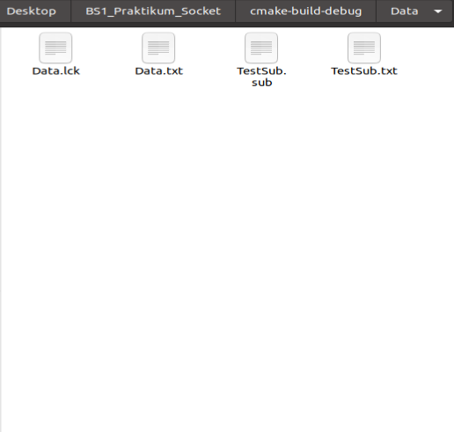
Befehle BEG, END und SUB
Wir schieben die SocketIDs in eine Datei.
Diese Nutzen wir als „User“.
Bei „OnDisconnect“ wird die automatisch aus allen Daten entfernt.
Damit keine toten Blockaden entstehen.

Slide 16
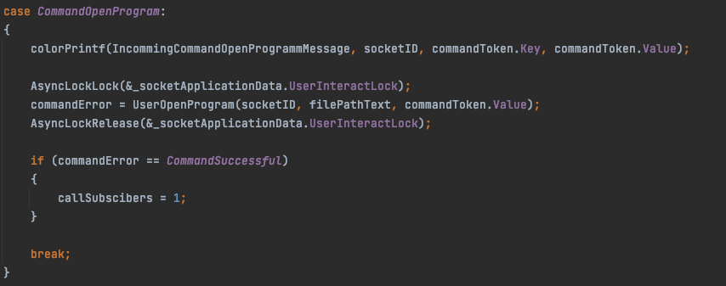
Code Auszug: OP

Slide 17
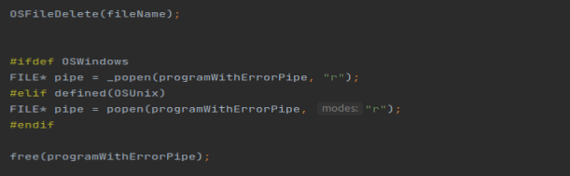
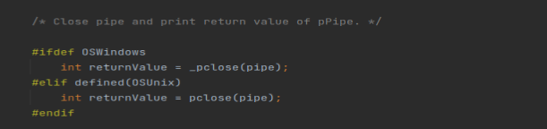
Code Auszug: OP
“who > me.txt 2>&1“

Slide 18
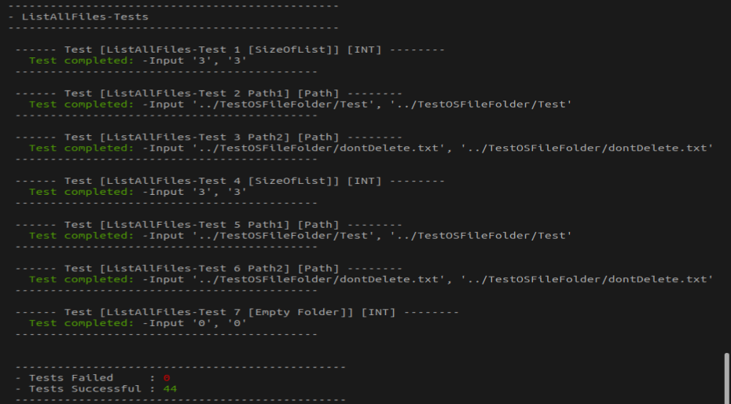
Eigene UnitTests

Slide 19
Danke für eure Aufmerksamkeit

